Slide 1
Модели, технологии и стандарты построения ИТ-инфраструктуры предприятия
Лекция 13
Хорошева Е.Р.,
профессор кафедры ИСПИ

Slide 2
Эволюция платформенных архитектур информационных систем
Развитие платформенных архитектур ИС происходило по трем
направлениям:
автономные,
централизованные
распределенные архитектуры.
Развитие этих направлений связано с необходимостью обеспечения интеграции и построения единого информационного пространства.

Slide 3
Автономные архитектуры
Автономными (standalone) архитектурами могут быть сервисные программы, системные утилиты, текстовые и графические редакторы, компиляторы, простые корпоративные программы.
Развитая корпоративная информационная система, как правило, не может состоять из отдельных, не связанных между собой компонентов.

Slide 4
Централизованная архитектура вычислительных систем
Централизованная архитектура вычислительных систем была распространена в 1970 — 1980-х гг. и реализовывалась на базе мейнфреймов , либо на базе мини-ЭВМ.
Характерная особенность такой архитектуры — полная «неинтеллектуальность» терминалов. Их работой управляет хост-ЭВМ.
Достоинства такой архитектуры:
• пользователи совместно используют дорогие ресурсы ЭВМ и дорогие периферийные устройства;
• централизация ресурсов и оборудования облегчает обслуживание и эксплуатацию вычислительной системы;
• отсутствует необходимость администрирования рабочих мест пользователей;
Главным недостатком для пользователя является то, что он полностью зависит от администратора хост-ЭВМ. Пользователь не может настроить рабочую среду под свои потребности — все используемое программное обеспечение является коллективным.
Использование такой архитектуры является оправданным, если хост-ЭВМ очень дорогая, например суперЭВМ.

Slide 5
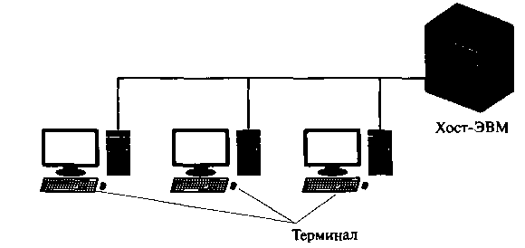
Классическое представление централизованной архитектуры
Центральная ЭВМ должна иметь большую память и высокую производительность, чтобы обеспечивать комфортную работу большого числа пользователей.
Все программы выполняются на хост-ЭВМ, а терминалы являются лишь устройствами ввода-вывода и, таким образом, в минимальной степени поддерживают интерфейс пользователя.

Slide 6
Распределенные архитектуры
Распределенные архитектуры имеют более богатую историю, что связано с бурным развитием технических и программных компонент.
Существует шесть основных характеристик архитектур распределенных систем: совместное использование ресурсов, открытость, параллельность, масштабируемость, отказоустойчивость, прозрачность.
Распределенные системы обладают и рядом недостатков: сложность, безопасность, управляемость, непредсказуемость,.

Slide 7
Основные характеристики архитектур распределенных систем
совместное использование ресурсов: распределенные системы допускают совместное использование как аппаратных (жестких дисков, принтеров), так и программных (файлов, компиляторов) ресурсов;
открытость — возможность расширения системы путем добавления новых ресурсов;
параллельность: в распределенных системах несколько процессов могут одновременно выполняться на разных компьютерах в сети.
Эти процессы могут взаимодействовать во время их выполнения;

Slide 8
масштабируемость — возможность добавления новых свойств и методов;
отказоустойчивость: наличие нескольких компьютеров позволяет дублирование информации и устойчивость к некоторым аппаратным и программным ошибкам;
прозрачность: пользователям предоставляется полный доступ к ресурсам в системе, в то же время от них скрыта информация о распределении ресурсов по системе.

Slide 9
Недостатки распределенные системы
сложность: намного труднее понять и оценить свойства распределенных систем в целом, их сложнее проектировать, тестировать и обслуживать;
безопасность: обычно доступ к системе можно получить с нескольких разных машин, сообщения в сети могут просматриваться и перехватываться;

Slide 10
управляемость: система может состоять из разнотипных компьютеров, на которых могут быть установлены различные версии операционных систем.
Ошибки на одной машине могут распространиться непредсказуемым образом на другие машины;
непредсказуемость: реакция распределенных систем на некоторые события непредсказуема и зависит от полной загрузки системы, ее организации и сетевой нагрузки.
Так как эти параметры могут постоянно изменяться, поэтому время ответа на запрос может существенно отличаться от времени.

Slide 11
Проблемы проектирования распределенных систем
Идентификация ресурсов
Организация эффективного взаимодействия
Обеспечение качества системного сервиса
Архитектура программного обеспечения

Slide 12
Виды архитектур распределенных информационных систем:
• архитектура «файл-сервер»;
• архитектура «клиент-сервер»;
• архитектура Web-приложений.

Slide 13
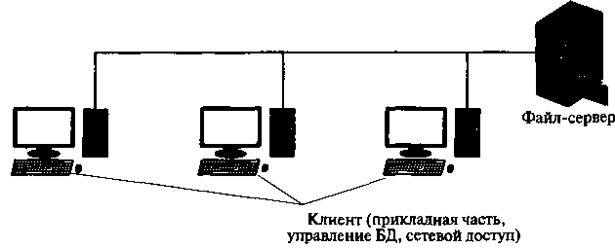
Архитектура «файл-сервер»
Файл-серверные приложения схожи по своей структуре с локальными приложениями и используют сетевой ресурс для хранения программ и данных.
Классическое представление архитектуры «файл-сервер»

Slide 14
Достоинства архитектуры «файл-сервер»
многопользовательский режим работы с данными;
удобство централизованного управления доступом;
низкая стоимость разработки;
высокая скорость разработки;
невысокая стоимость обновления и изменения ПО.

Slide 15
Недостатки архитектуры «файл-сервер»
проблемы многопользовательской работы с данными — последовательный доступ, отсутствие гарантии целостности;
низкая производительность (зависит от производительности сети, сервера, клиента);
плохая возможность подключения новых клиентов;
ненадежность системы.

Slide 16
Архитектура «клиент-сервер» (Client-server)
Представляет собой вычислительную или сетевую архитектуру, в которой задания или сетевая нагрузка распределены между поставщиками услуг (сервисов), называемых серверами, и заказчиками услуг, называемых клиентами.

Slide 17
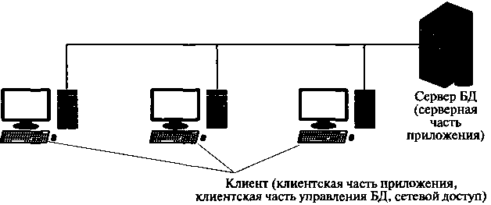
Двухуровневая клиент-серверная архитектура
(Two-tier architecture)
Под клиент-серверным приложением в этом случае понимается информационная система, основанная на использовании серверов баз данных.
Классическое представление архитектуры «клиент-сервер»

Slide 18
На стороне клиента выполняется код приложения, в который обязательно входят компоненты, поддерживающие интерфейс с конечным пользователем и производящие отчеты, а также другие специфичные для приложения функции.
Клиентская часть приложения взаимодействует с клиентской частью программного обеспечения управления базами данных, которая, фактически является индивидуальным представителем СУБД для приложения.
Клиентская часть сервера баз данных, используя средства сетевого доступа, обращается к серверу баз данных, передавая ему текст оператора языка SQL.

Slide 19
На стороне сервера баз данных сервер получает от клиента текст оператора на языке SQL.
Сервер производит компиляцию полученного оператора.
Если компиляция завершилась успешно происходит выполнение оператора.

Slide 20
Преимущества двухуровневой
клиент-серверной архитектуры
возможность, в большинстве случаев, распределить функции вычислительной системы между несколькими независимыми компьютерами в сети;
все данные хранятся на сервере, который, как правило, защищен гораздо лучше большинства клиентов, а также на сервере проще обеспечить контроль полномочий, чтобы разрешать доступ к данным только клиентам с соответствующими правами доступа;
поддержка многопользовательской работы;
гарантия целостности данных.

Slide 21
Недостатки двухуровневой
клиент-серверной архитектуры
неработоспособность сервера может сделать неработоспособной всю вычислительную сеть;
администрирование данной системы требует квалифицированною профессионала;
высокая стоимость оборудования;
бизнес-логика приложений осталась в клиентском ПО.
Данный вид архитектуры также называют архитектурой с «толстым» клиентом.

Slide 22
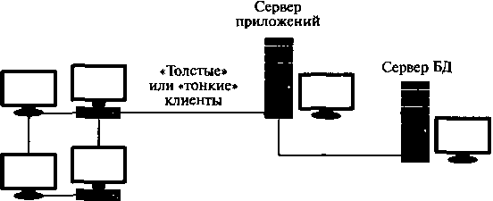
Многозвенная клиент-серверная архитектура
Часть общих приложений переносится на специально выделенный сервер приложений. Тем самым понижаются требования к ресурсам рабочих станций, которые будут называться «тонкими» клиентами.
Многозвенная архитектура

Slide 23
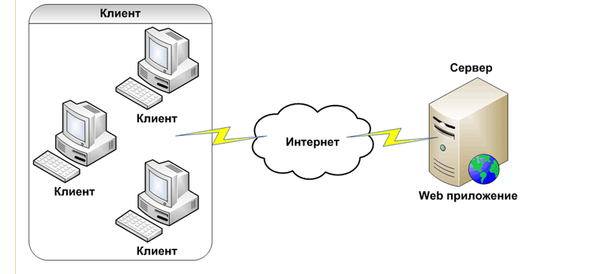
Архитектура Web-приложений
Web-приложения представляют собой особый тип программ, построенных по архитектуре "клиент-сервер".
Особенность их заключается в том, что само Web-приложение находится и выполняется на сервере - клиент при этом получает только результаты работы.
Работа приложения основывается на получении запросов от пользователя (клиента), их обработке и выдачи результата.
Передача запросов и результатов их обработки происходит через Интернет

Slide 24
Отображением результатов запросов, а также приемом данных от клиента и их передачей на сервер обычно занимается специальное приложение — браузер (Internet Explorer, Mozilla, Opera и т. д.).
Одной из функций браузера является отображение данных, полученных из Интернета, в виде страницы, описанной на языке HTML, следовательно, результат, передаваемый сервером клиенту, должен быть представлен на этом языке.
На стороне сервера Web-приложение выполняется специальным программным обеспечением (Web-сервером), который и принимает запросы клиентов, обрабатывает их, формирует ответ в виде страницы, описанной на языке HTML, и передает его клиенту.
Одним из таких Web-серверов является Internet Information Services (IIS) компании Microsoft. Это единственный Web-сервер, который способен выполнять Web-приложения, созданные с использованием технологии ASP.NET.

Slide 25
В процессе обработки запроса пользователя Web-приложение компонует ответ на основе исполнения программного кода, работающего на стороне сервера, Web-формы, страницы HTML, другого содержимого, включая графические файлы.
В результате формируется HTML-страница, которая и отправляется клиенту.
Получается, что результат работы Web-приложения идентичен результату запроса к традиционному Web-сайту, однако, в отличие от него, Web-приложение генерирует HTML-код в зависимости от запроса пользователя, а не просто передает его клиенту в том виде, в котором этот код хранится в файле на стороне сервера. То есть Web-приложение динамически формирует ответ с помощью исполняемого кода — так называемой исполняемой части.
За счет наличия исполняемой части, Web-приложения способны выполнять практически те же операции, что и обычные Windows-приложения, с тем лишь ограничением, что код исполняется на сервере, в качестве интерфейса системы выступает браузер, а в качестве среды, посредством которой происходит обмен данными, — Интернет.

Slide 26
Типичные операции, выполняемые
Web-приложениями
прием данных от пользователя и сохранение их на сервере;
выполнение различных действий по запросу пользователя: извлечение данных из базы данных (БД), добавление, удаление, изменение данных в БД, проведение сложных вычислений;
аутентифицирование пользователя и отображение интерфейса системы, соответствующего данному пользователю;
отображение постоянно изменяющейся оперативной информации и т. д.

Slide 27
Архитектура сетей
Архитектура сети определяет основные элементы сети, характеризует ее общую логическую организацию, техническое обеспечение, программное обеспечение, описывает методы кодирования.
Архитектура также определяет принципы функционирования и интерфейс пользователя.
Основные виды архитектур:
  архитектура терминал – главный компьютер;
  одноранговая архитектура;
  архитектура клиент – сервер.

Slide 28
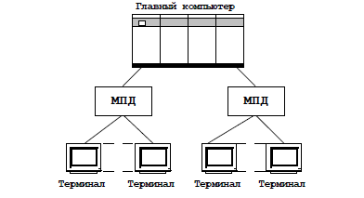
Архитектура терминал – главный компьютер
Архитектура терминал – главный компьютер (terminal – host computer architecture) – это концепция информационной сети, в которой вся обработка данных осуществляется одним или группой главных компьютеров.

Slide 29
Рассматриваемая архитектура предполагает два типа оборудования:
Главный компьютер, где осуществляется управление сетью, хранение и обработка данных.
Терминалы, предназначенные для передачи главному компьютеру команд на организацию сеансов и выполнения заданий, ввода данных для выполнения заданий и получения результатов.
Главный компьютер через мультиплексоры передачи данных (МПД) взаимодействуют с терминалами. Классический пример архитектуры сети с главными компьютерами – системная сетевая архитектура (System Network Architecture – SNA).

Slide 30
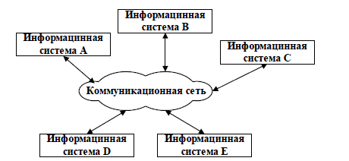
Одноранговая архитектура
Одноранговая архитектура (peer-to-peer architecture) – это концепция информационной сети, в которой ее ресурсы рассредоточены по всем системам.
Данная архитектура характеризуется тем, что в ней все системы равноправны.

Slide 31
К одноранговым сетям относятся малые сети, где любая рабочая станция может выполнять одновременно функции файлового сервера и рабочей станции.
В одноранговых ЛВС дисковое пространство и файлы на любом компьютере могут быть общими.
Чтобы ресурс стал общим, его необходимо отдать в общее пользование, используя службы удаленного доступа сетевых одноранговых операционных систем.
В зависимости от того, как будет установлена защита данных, другие пользователи смогут пользоваться файлами сразу же после их создания.
Одноранговые ЛВС достаточно хороши только для небольших рабочих групп.

Slide 32
Одноранговые ЛВС являются наиболее легким и дешевым типом сетей для установки. Они на компьютере требуют, кроме сетевой карты и сетевого носителя, только операционной системы Windows.
При соединении компьютеров, пользователи могут предоставлять ресурсы и информацию в совместное пользование.
Одноранговые сети имеют следующие преимущества:
они легки в установке и настройке;
отдельные ПК не зависят от выделенного сервера;
пользователи в состоянии контролировать свои ресурсы;
малая стоимость и легкая эксплуатация;
минимум оборудования и программного обеспечения;
нет необходимости в администраторе;
хорошо подходят для сетей с количеством пользователей, не превышающим десяти.

Slide 33
Проблемой одноранговой архитектуры является ситуация, когда компьютеры отключаются от сети.
В этих случаях из сети исчезают виды сервиса, которые они предоставляли.
Сетевую безопасность одновременно можно применить только к одному ресурсу, и пользователь должен помнить столько паролей, сколько сетевых ресурсов.
При получении доступа к разделяемому ресурсу ощущается падение производительности компьютера.
Существенным недостатком одноранговых сетей является отсутствие централизованного администрирования.
Использование одноранговой архитектуры не исключает применения в той же сети также архитектуры «терминал – главный компьютер» или архитектуры «клиент – сервер».

Slide 34
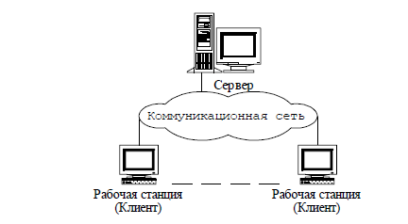
Архитектура клиент – сервер
Архитектура клиент – сервер (client-server architecture) – это концепция информационной сети, в которой основная часть ее ресурсов сосредоточена в серверах, обслуживающих своих клиентов.

Slide 35
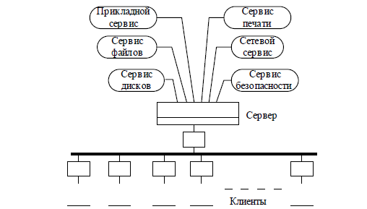
Рассматриваемая архитектура определяет два типа компонентов: серверы и клиенты. Сервер - это объект, предоставляющий сервис другим объектам сети по их запросам. Сервис – это процесс обслуживания клиентов.
Сервер работает по заданиям клиентов и управляет выполнением их заданий. После выполнения каждого задания сервер посылает полученные результаты клиенту, пославшему это задание.
Сервисная функция в архитектуре клиент – сервер описывается комплексом прикладных программ, в соответствии с которым выполняются разнообразные прикладные процессы.
Процесс, который вызывает сервисную функцию с помощью определенных операций, называется клиентом. Им может быть программа или пользователь.
На рис. приведен перечень сервисов в архитектуре клиент – сервер.

Slide 36
Клиент является инициатором и использует электронную почту или другие сервисы сервера. В этом процессе клиент запрашивает вид обслуживания, устанавливает сеанс, получает нужные ему результаты и сообщает об окончании работы.
В сетях с выделенным файловым сервером на выделенном автономном ПК устанавливается серверная сетевая операционная система. Этот ПК становится сервером. Программное обеспечение (ПО), установленное на рабочей станции, позволяет ей обмениваться данными с сервером. Наиболее распространенные сетевые операционная системы: NetWare фирмы Novel; Windows NT фирмы Microsoft; UNIX фирмы AT&T; Linux.
Помимо сетевой операционной системы необходимы сетевые прикладные программы, реализующие преимущества, предоставляемые сетью.

Slide 37
Сети на базе серверов имеют лучшие характеристики и повышенную надежность. Сервер владеет главными ресурсами сети, к которым обращаются остальные рабочие станции.
В современной клиент – серверной архитектуре выделяется четыре группы объектов: клиенты, серверы, данные и сетевые службы.
Клиенты располагаются в системах на рабочих местах пользователей.
Данные в основном хранятся в серверах.
Сетевые службы являются совместно используемыми серверами и данными. Кроме того службы управляют процедурами обработки данных.

Slide 38
Сети клиент – серверной архитектуры имеют следующие преимущества:
позволяют организовывать сети с большим количеством рабочих станций;
обеспечивают централизованное управление учетными записями пользователей, безопасностью и доступом, что упрощает сетевое администрирование;
эффективный доступ к сетевым ресурсам;
пользователю нужен один пароль для входа в сеть и для получения доступа ко всем ресурсам, на которые распространяются права пользователя.

Slide 39
Наряду с преимуществами сети клиент – серверной архитектуры имеют и ряд недостатков:
неисправность сервера может сделать сеть неработоспособной, как минимум потерю сетевых ресурсов;
требуют квалифицированного персонала для администрирования;
имеют более высокую стоимость сетей и сетевого оборудования.

Slide 40
Выбор архитектуры сети
Следует выбрать одноранговую сеть, если:
количество пользователей не превышает десяти;
все машины находятся близко друг от друга;
имеют место небольшие финансовые возможности;
нет необходимости в специализированном сервере, таком как сервер БД, факс-сервер или какой-либо другой;
нет возможности или необходимости в централизованном администрировании.

Slide 41
Следует выбрать клиент серверную сеть, если:
количество пользователей превышает десяти;
требуется централизованное управление, безопасность, управление ресурсами или резервное копирование;
необходим специализированный сервер;
нужен доступ к глобальной сети;
требуется разделять ресурсы на уровне пользователей.

Slide 42
Стили проектирования ИС
Архитектурное описание самым тесным образом связано с процессом проектирования ИС, причем в ряде определений термина «архитектура» на этот факт указывается в явном виде.
Обычно выделяются пять различных подходов к проектированию, которые называют также стилями проектирования и, по существу, определяют группы методологий разработки ПО:
• календарный стиль — основанный на календарном планировании (Calendar-driven);
• стиль, основанный на управлении требованиями (Requirements driven);
• стиль, в основу которого положен процесс разработки документации (Documentation-driven);
• стиль, основанный на управлении качеством (Quality-driven);
• архитектурный стиль (Architecture-driven).

Slide 43
Календарный стиль
Основой календарного стиля является график работ.
Команда разработчиков выполняет работы поэтапно.
Проектные решения принимаются из целей и задач конкретного этапа.
Слабыми местами данного стиля являются то, что основные решения принимаются исходя из локальных целей, при этом мало внимания уделяется процессу разработки, разработке документации, созданию стабильных архитектур и внесению изменений.
Все это приводит к высокой суммарной стоимости владением в долгосрочном плане.
Данный стиль считается морально устаревшим, однако многие организации продолжают его использовать.

Slide 44
Стиль, основанный на управлении требованиями
Стиль, основанный на управлении требованиями, предполагает, что основное внимание уделяется функциональным характеристикам системы, при этом часто недостаточно внимания уделяется нефункциональным характеристикам, таким как масштабируемость, портабельность, поддерживаемость и другим, определенным в ISO 9126.
Проектные решения принимаются преимущественно исходя из локальных целей, связанных с реализацией тех или иных функций.
Данный подход достаточно эффективен в случае, если требования определены и не изменяются в процессе проектирования.
Основные недостатки данного подхода следующие: недостаточное внимание уделяется требованиям стандарта ISO 9126 (управление качеством); разрабатываемые архитектуры, как правило, не являются стабильными, так как каждая из реализуемых функций отображается на один или несколько функциональных компонентов.
Это обстоятельство усложняет добавление к системе новых требований. Данный подход позволяет успешно отслеживать требования в плане реализации требуемой функциональности, однако использование его для долго срочных проектов является неэффективным.

Slide 45
ISO 9126 — это международный стандарт, определяющий оценочные характеристики качества программного обеспечения.
Российский аналог стандарта ГОСТ 28195.
Стандарт разделяется на четыре части, описывающие следующие вопросы:
модель качества,
внешние метрики качества,
внутренние метрики качества,
метрики качества в использовании.

Slide 46
Стиль, в основу которого положен процесс разработки документации
Стиль, в основу которого положен процесс разработки документации, до настоящего времени продолжает использоваться в правительственных организациях и крупных компаниях.
Данный стиль может рассматриваться как вырожденный вариант стиля, основанного на управлении качеством, и ориентирован на разработку документации.
В качестве основных недостатков данного подхода выделяются следующие: неоправданно много времени и сил затрачивается на разработку документации в ущерб качеству разрабатываемого кода. При этом создаваемая документация часто не используется ни пользователем, ни заказчиком.

Slide 47
Стиль, основанный на управлении качеством
Стиль, основанный на управлении качеством, предполагает самое широкое использование различных мер для отслеживания критичных с точки зрения функционирования параметров.
Например, требуется получить время реакции системы на запрос менее одной секунды или обеспечить среднее время между отказами не менее 10 лет. В этом случае данные параметры отслеживаются на всех этапах проектирования систем и часто это делается в ущерб другим характеристикам, таким как масштабируемость, простота сопровождения и т. п.
Типовыми проблемами, возникающими при использовании данного стиля, являются следующие: часто оптимизируются не те параметры, которые должны быть в действительности, когда появляются новые требования, бывает очень трудно изменить функциональность системы.
Созданные таким образом системы обычно не отличаются высоким качеством архитектурных решений. В целом данный стиль считается консервативным.
Его использование может быть оправдано в случае, когда необходимо создать системы с экстремальными характеристиками.

Slide 48
Архитектурный стиль
Архитектурный стиль представляет собой наиболее зрелый подход к проектированию. В рамках данного стиля во главу угла ставится создание фреймворков, которые могут быть легко адаптированы ко всем потенциальным требованиям всех потенциальных заказчиком.
Отличительная особенность данного стиля состоит в том, что задача проектирования разбивается на две отдельные подзадачи: создание многократно используемого фреймворка и создание конкретного приложения (системы) на его основе.
При этом эти две задачи могут решать разные специалисты. Основная цель создания данного стиля — это устранение недостатков стиля, основанного на управлении требованиями. Использование архитектурного стиля позволяет реализовать инкрементное и итеративное проектирование, т.е. оперативно изменять существующую и добавлять новую функциональность.

Slide 49
Архитектурный стиль можно определить как семейство систем в терминах шаблона организации структуры.
Архитектурный стиль определяет номенклатуру компонентов и типов соединительных звеньев, а также набор условий, в соответствии с которыми они могут соединяться.
Архитектурный стиль определяется набором типов компонентов, во время счета выполняющих некоторую функцию, топологической раскладкой компонентов с указанием их взаимосвязей во время выполнения, набором семантических ограничений, набором соединителей, служащих средой сообщения, координации и сотрудничества между компонентами.

Slide 50
Иногда вместо термина архитектурный стиль используется термин архитектурный паттерн (шаблон).
Однако следует отметить наличие принципиальных различий между архитектурными стилями и паттернами.
Паттерн — это, по существу, фрагмент кода на конкретном языке программирования, а архитектурный стиль — это подход к проектированию.
Несмотря на многочисленные попытки до сих пор отсутствуют стандартные языки описания архитектур.
Принято выделять двенадцать базовых архитектурных стилей, которые делятся на пять групп:
• потоки данных (Data Flow Systems);
• вызов с возвратом (Call-and-Return Systems);
• независимые компоненты (Independent Component Systems);
• централизованные данные (Data-Centric Systems);
• виртуальные машины (Virtual Machines).

Slide 51
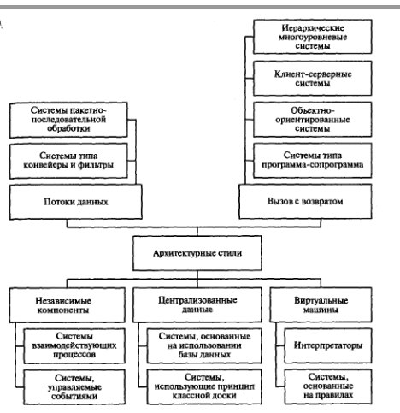
Классификация архитектурных стилей

Slide 52
К системам, работающим по принципу потоков данных, относят системы двух архитектурных стилей: системы пакетно-последовательной обработки (Batch Sequential Systems) и системы типа конвейеры и фильтры (Pipe and Filter Architecture).
К вызову с возвратом относят четыре архитектурных стиля: программа-сопрограммы (Main Program and Subroutines), объектно-ориентированные системы (Object-Oriented Systems), клиент-серверные системы (Client-Server Systems), иерархические многоуровневые системы (Hierarchically Layered Systems).

Slide 53
К системам, работающим по принципу независимых компонентов, относят системы двух стилей взаимодействующих процессов (Communicating Sequential Processes) и системы, управляемые событиями (Event-Based Systems).
К системам, использующие централизованные репозитарии данных, относят системы, основанные на использовании централизованной базы данных (Database Systems), и системы, использующие принцип классной доски (Blackboard Systems).
К системам, работающим по принципу виртуальной машины, относят интерпретаторы (Interpreters) и системы, основанные на правилах (Rule-Based Systems).

Slide 54
Архитектурный стиль: системы, работающие по принципу потоков данных

Slide 55
Системы, работающие по принципу потоков данных
. К ним относят системы пакетно-последовательной обработки и системы типа конвейеры и фильтры.
Системы пакетно-последовательной обработки (Batch Sequential Systems) представляют собой набор связанных программных модулей, образующих линейную структуру. Задача делится на отдельные подзадачи.
При этом выходные данные, сформированные одной подзадачей, используются в качестве входных данных для другой подзадачи.
Обычно подзадачи выполняются последовательно.

Slide 56
Данные могут передаваться либо через системную память, либо через внешние файлы.
Для управления вычислительным процессом обычно используются скриптовые языки.
Типичным примером такого подхода являются программы, написанные на языке Unix shell (командный интерпретатор, используемый в операционных системах семейства Unix).

Slide 57
Архитектурный стиль конвейеры и фильтры (Pipe and Filter Architecture) близок к системам пакетно-последовательной обработки и может рассматриваться как обобщение пакетно-последовательной обработки.
Система, построенная с использованием стиля конвейеры и фильтры, представляет собой множество модулей, каждому из которых ставится в соответствие один или несколько процессов.
Модули могут быть как одинаковыми, так и разными и могут выполняться как на одном, так и на различных хостах.
Данные с выходов одного модуля могут поступать на входы одного или нескольких других модулей.

Slide 58
Система работает по принципу конвейера. Данные между отдельными ступенями конвейера могут передаваться разными способами, в частности, посредством использования механизмов межпроцессорного взаимодействиями.
Обработка носит преимущественно линейный характер, хотя конвейеры могут иметь обратные связи.
Примером данного подхода может служить компилятор:
На вход компилятора поступает исходный код компилируемой программы.
Функции первого фильтра выполняет лексический анализатор.
В качестве второй ступени выступает семантический анализатор,
качестве третьей ступени — оптимизатор,
в качестве четвертой — генератор кода.
Данный стиль широко используется при построении систем обработки сигналов и изображений.

Slide 59
Архитектурный стиль: системы, работающие по принципу вызова с возвратом.

Slide 60
Системы, работающие по принципу вызова с возвратом
К ним обычно относят:
системы, построенные по принципу программа-сопрограммы,
клиент-серверные системы,
объектно-ориентированные системы,
иерархические многоуровневые системы.
Отличительной особенностью систем, относящихся к данной группе, является то, что это синхронные программные архитектуры, в которых клиентская программа приостанавливает свое функционирование на то время, пока поставщик сервиса обслуживает запрос. По завершении обработки запроса сервер возвращает результат вычислений клиенту.
Архитектуры, работающие по принципу вызова с возвратом, могут иметь произвольное число уровней вложенности.

Slide 61
Самым старым архитектурным стилем, относящимся к данной группе, является архитектурный стиль типа программа-сопрограммы.
Программа выполняет функции контроллера, который управляет вычислительным процессом, в то время как функциональность реализуется в сопрограммах.
Сопрограммы могут выполняться как на локальном, так и на удаленном хосте. В последнем случае речь идет о вызове удаленных процедур.
Отличительной особенностью данного стиля является то, что программа имеет только одну нить управления.
Данный стиль является, по существу, реализацией идей структурного программирования.

Slide 62
В качестве разновидности стиля программа-сопрограммы можно выделить архитектуры типа ведущий-ведомый (Master-Slave Architecture).
Обычно такие архитектуры не выделяют в отдельный стиль и рассматривают как параллельную версию стиля программа-сопрограммы.
Отличительной особенностью данных архитектур является то, что основная программа и сопрограммы работают одновременно (параллельно).
В данном случае на основную программу (ведущий) возлагаются функции диспетчеризации процесса вычислений.
Сопрограмма (ведомый) получает задание, выполняет его, а по завершению задания запрашивает ведомого о новом задании.
Данная архитектура может реализовываться как в рамках многопроцессорных систем, так и в сетевой среде с произвольной топологией.

Slide 63
Клиент-серверные системы можно рассматривать как специальный случай стиля программа-сопрограммы.
Основное различие состоит в том, что клиент и сервер находятся на разных хостах, хотя в принципе клиент и сервер могут работать на одном хосте.
Клиент — это процесс, который формирует запрос на обслуживание. Сервер — это процесс, который реализует сервис.
В простейшем случае клиент посылает серверу команды и ожидает окончания выполнения запроса.
Результатом выполнения запроса могут быть либо данные, либо подтверждение выполнения команды.
Большинство серверов работает с множеством клиентов.

Slide 64
Широко используемая разновидность клиент-серверных систем — транзакционные системы, к которым могут быть отнесены, например системы продажи билетов.
В системах, ориентированных на выполнение транзакций, число и типы транзакций фиксированы.
Серверы в клиент-серверных системах при увеличении числа запросов могут масштабироваться.
Принято выделять два типа клиент-серверных систем: с толстым и тонким клиентом.

Slide 65
Толстым называют клиентское приложение, которое содержит наряду с кодом, отвечающим за представление данных, достаточно большой объем кода, реализующего бизнес-логику.
Тонкий клиент содержит код, который реализует исключительно функции, связанные с представлением информации.
Обычно тонкий клиент — это Web-браузер.
Каждый из этих подходов имеет собственные достоинства и недостатки. Например, при использовании тонкого клиента достаточно просто модифицировать код приложения, поскольку нет необходимости обновлять код на многочисленных клиентских хостах. Код сервера обычно организуется по принципу супервизор-рабочие процессы. Супервизор обслуживает единую точку доступа к сервисам. Рабочие процессы обрабатывают каждый конкретный запрос.

Slide 66
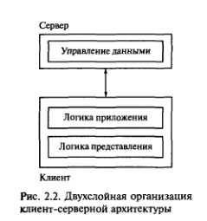
Клиент-серверные архитектуры имеют несколько разновидностей
Большинство ранних версий клиент-серверных приложений имели двухслойную организацию, в которой на сервере размещался репозиторий данных (рис. 2.2).
На сервер возлагаются функции, связанные с управлением данными,
а на клиентской стороне реализуется логика приложения (бизнес-логика) и логика представления.

Slide 67
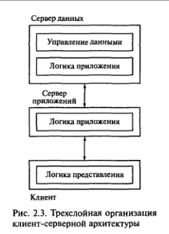
Трехслойная архитектура отличается от двухслойной тем, что бизнес-логика размещается на отдельном сервере.
Процессы становятся более устойчивыми, поскольку работают независимо от клиентов и от серверов .

Slide 68
Иногда используется и четырехслойная архитектура, которая может включать в себя следующие слои: контроллер домена, Web-cepвер, сервер приложений, сервер баз данных.
Сервер может общаться с клиентом как с установлением соединения, например по протоколу TCP/IP, так и без установления соединения, например по протоколу UDP.
Сервер может либо сохранять, либо не сохранять информацию об обслуживаемом клиенте.
Информацию о клиенте в этом случае называют состоянием. Информация о состоянии может быть полезна, если сеанс работы с клиентом включает обмен несколькими сообщениями.

Slide 69
Объектно-ориентированные системы можно также в определенном смысле рассматривать как частный случай систем типа программа-сопрограммы
Основная программа-сопрограммы, при этом объекты могут находиться как на одном, так и на разных хостах.
Отличительной особенностью объектов является то, что объекты полностью инкапсулируют код и данные, и общение между объектами происходит либо посредством вызова процедур, либо посредством механизма сообщений.
Объектно-ориентированные системы также поддерживают механизмы наследования и/или делегирования.

Slide 70
Объектно-ориентированная система может рассматриваться как коллекция взаимодействующих агентов.
Каждый объект при этом может быть как клиентом, так и сервером.
Объекты могут располагаться в одном процессе, храниться в библиотеках, находиться в разных процессах, работающих на одном хосте и, наконец, располагаться на разных хостах
.
Важная разновидность объектов — компоненты, которые являются объектами со специальными свойствами.
Широко известны такие компонентные системы, как COM, CORBA, EJB.

Slide 71
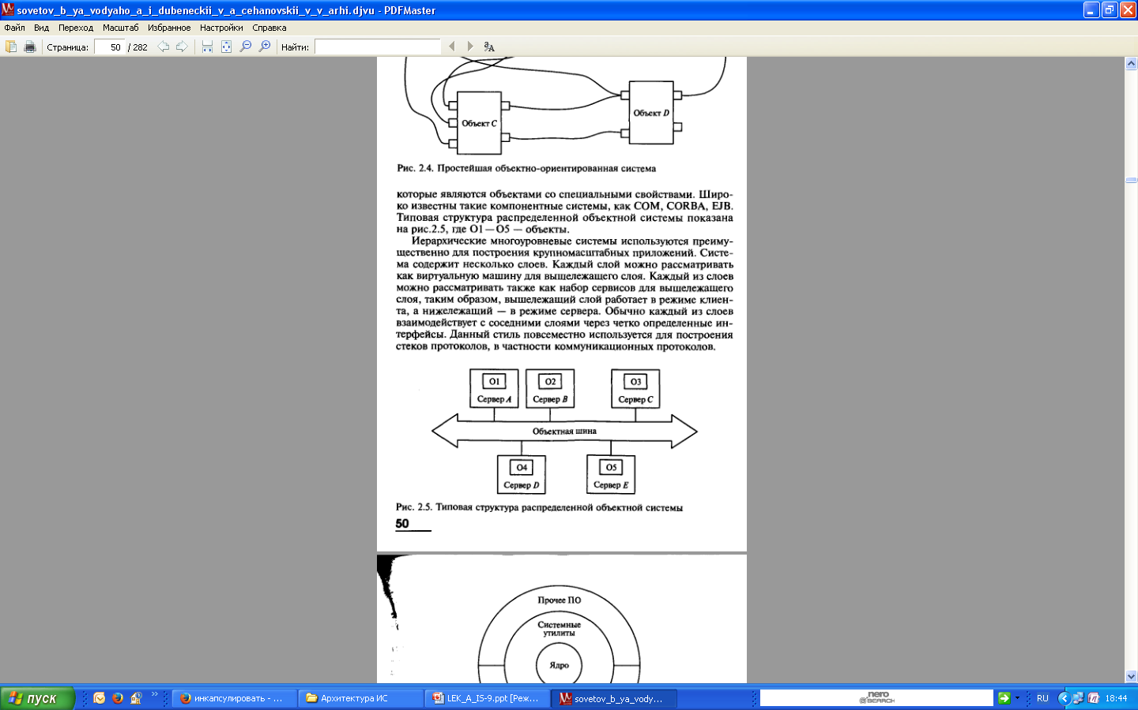
Типовая структура распределенной объектной системы
Иерархические многоуровневые системы используются преимущественно для построения крупномасштабных приложений.
Система содержит несколько слоев.
Каждый слой можно рассматривать как виртуальную машину для вышележащего слоя.
Каждый из слоев можно рассматривать также как набор сервисов для вышележащего слоя, таким образом, вышележащий слой работает в режиме клиента, а нижележащий — в режиме сервера.
Обычно каждый из слоев взаимодействует с соседними слоями через четко определенные интерфейсы.
Данный стиль повсеместно используется для построения стеков протоколов, в частности коммуникационных протоколов.

Slide 72
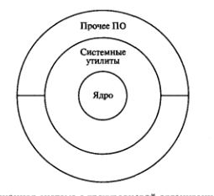
Другим возможным применением данного стиля являются операционные системы.
Система включает три уровня:
  уровень ядра системы,
  уровень системных утилит
  уровень, на котором работает прочее программное обеспечение.
Данный подход был настолько популярен, что в процессорах фирмы Intel, начиная с модели Intel 286, заложена аппаратная поддержка работы четырехуровневой системой.
Следует отметить, что современные ОС, такие как Unix и все ОС фирмы Microsoft, используют ОС, работающие только на двух уровнях, однако для построения стеков протоколов данный стиль продолжает широко использоваться

Slide 73
Основной недостаток состоит в том, что не все алгоритмы можно реализовать в виде многослойной архитектуры.
Основное достоинство данного стиля состоит в том, что он позволяет вести разработку кода для каждого из слоев независимо и иметь несколько вариантов реализации кода, кроме того, имеется возможность безболезненно модифицировать код послойно.

Slide 74
Архитектурный стиль:
Независимые компоненты

Slide 75
Системы, работающие по принципу независимых компонентов.
К ним относят:
системы взаимодействующих процессов,
системы, управляемые событиями.
Взаимодействующие процессы и системы, управляемые событиями, объединяет то, что в обоих случаях используется механизм неявного вызова оператора. Другими словами, вызывающий и вызываемый оператор могут существовать независимо и могут быть распределены по разным хостам.
В самом общем виде идея взаимодействующих процессов состоит в том, что имеется множество независимых процессов, которые обмениваются сообщениями.
Эта модель была предложена и разработана в 1970-х гг. Хоаром и имеет множество вариантов реализаций, наиболее популярными из которых являются микроядерные архитектуры, параллельные системы, основанные на обмене сообщениями, а также мультиагентные системы.

Slide 76
Системы, управляемые событиями
Отличительной особенностью систем, управляемых событиями, является то, что процесс обработки запускается только тогда, когда происходит соответствующее событие.
Примеры событий: срабатывает таймер, пользователь перемещает мышь, пользователь щелкает клавишей мыши по пиктограмме или графическом объекте.
Основное отличие систем, управляемых событиями, от систем взаимодействующих процессов состоит в том, что в первых получатель сообщения о событии не знает ничего об отправителе, а отправитель может ничего не знать о получателе или получателях информации о событии.
Другими словами, системы, управляемые событиями, можно рассматривать как слабосвязанные системы.
Системы, управляемые событиями, имеют много общего с программами, работающими от прерываний, поскольку прерывания и события по своей сути очень похожи тем, что им соответствует некоторое асинхронное событие, на которое система должна реагировать.

Slide 77
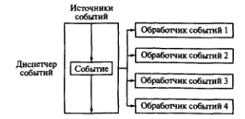
Обобщенная структура системы, управляемой событиями,
Основными компонентами системы являются:
источники событий,
обработчики событий,
коннекторы (диспетчер).
Источники событий являются генераторами событий.
Источник генерирует событие в случае, если хочет сообщить другим компонентам о том, что произошло некоторое событие, которое может их заинтересовать.
В типовом варианте получатель должен зафиксировать свою заинтересованность в информации о конкретном событии.
Диспетчер отвечает за три момента: сохранение сообщения о событии, если приемник не готов принять данное сообщение; маршрутизацию сообщений; запоминание информации о том, в какой информации заинтересован тот или иной компонент.
Обычно источник и приемник не знают о существовании диспетчера.
Обработчики событий — это программы, которые запускаются
по приходу событий.

Slide 78
Отличительная особенность систем, управляемых событиями, состоит в том, что для них обычно невозможно указать поток управления.
Можно выделить три подстиля в рамках систем, управляемых событиями: централизованные системы, системы, используемые в промежуточном ПО, системы очередей сообщений.
Примером централизованных систем могут служить активные базы данных (поддерживающие работу с триггерами), системы разработки графических пользовательских интерфейсов.
В системах промежуточного ПО системы обработки событий используются достаточно активно. В частности, в CORBA имеется CORBA Event Service. Однако во многих реализациях она построена по централизованному принципу.
В качестве одного из важнейших аспектов применения рассматриваемого архитектурного стиля являются очереди сообщений.

Slide 79
Архитектурный стиль:
Централизованные данные

Slide 80
Системы, работающие по принципу централизованных данных (репозитария).
К ним относят:
системы, основанные на использовании централизованной базы данных
системы, использующие принцип классной доски.
Репозитарии иногда называют системами с централизованным хранением данных (Data-centric systems).
Характерной особенностью архитектурных стилей, принадлежащих рассматриваемой группе, является наличие централизованного хранилища информации, содержимое которого общедоступно.
Централизованное хранилище используется как для хранения данных, так и метаданных (знаний о данных).
Централизованное хранилище обеспечивает удобный доступ к данным и метаданным.
о

Slide 81
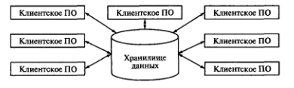
Структура системы, работающей по принципу репозитария
Основные достоинства данного подхода:
данные вводятся в систему однократно, что уменьшает затраты, исключает дублирование и уменьшает вероятность ошибки при вводе данных,
пользователь может получить доступ к данным из множества разных приложений,
репозитарий можно использовать как инструмент для обмена данными между приложениями,
по мере необходимости репозитарий можно масштабировать.

Slide 82
Системы, основанные на использовании централизованной базы данных
Одним из наиболее часто используемых стилей является стиль, который известен как централизованные базы данных.
Для организации разного рода систем хранения информации, которые можно использовать в качестве репозитариев, применяются разные подходы:
информацию можно хранить в файлах в файловой системе;
можно организовать централизованное хранилище, например, для хранения сериализованных объектов,
можно хранить информацию в реляционных базах данных.

Slide 83
Два основных типа баз данных:
реляционные
объектно-ориентированные.
Большинство используемых на практике баз данных относятся к реляционным.
В последние годы намечается устойчивая тенденция к использованию реляционных баз данных для хранения знаний.

Slide 84
Системы, использующие принцип классной доски
Реализуют метафору классной доски, на которой можно писать мелом, при этом написанное доступно всем участникам обсуждения.
В основе классная доска представляет собой базу данных, в которую можно записывать данные, читать их в ней и удалять из нее.
Системы, построенные с использованием данного архитектурного стиля, находят применение, в первую очередь, в системах искусственного интеллекта, в качестве репозитария для хранения системных знаний.

Slide 85
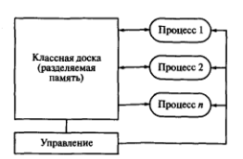
Обобщенная структура системы, работающей по принципу классной доски
В данной системе источники знаний представлены независимыми процессами, обладающими определенными знаниями о внешнем мире и о ходе решения текущей задачи, процессы могут изменять данные, находящиеся на доске.
Классная доска представляет собой разделяемую память, в которой хранятся данные и знания о ходе решения задачи.

Slide 86
Каждый процесс, выполнив свою часть работы по решению задачи, помещает результат на доску, где он становится доступен другим процессам.
Каждый процесс может пользоваться услугами подсистемы информирования об изменении конкретной информации, помещенной на доску.
Таким образом, если один процесс изменил данные, находящиеся на доске, то все процессы, которые заинтересованы в использовании этих данных, немедленно информируются о факте изменения данных.
Уведомления процессам об изменении данных поступают процессам в форме сообщений.

Slide 87
В системах, работающих по принципу классной доски, для решения прикладных задач широко используются системы логического вывода, при этом используются три подхода:
прямой логический вывод,
обратный логический вывод,
смешанные стратегии.
Данный архитектурный стиль появился в 1970-х гг. и первоначально использовался в системах распознавания речи.
В настоящее время данный стиль широко применяется, в частности, в мультиагентных системах для обеспечения взаимодействия агентов.

Slide 88
Архитектурный стиль:
Виртуальные машины

Slide 89
Виртуальные машины
К системам, работающим по принципу виртуальной машины, относят:
интерпретаторы
системы, основанные на правилах.
Виртуальная машина представляет собой эмулятор, который работает поверх аппаратной и (или) программной настройки и обеспечивает программный интерфейс, в общем случае отличный от программного интерфейса той платформы, на которой он работает.
Если рассматривать ИТ-систему как многослойную структуру, то виртуальная машина образует внешний слой, отвечающий за взаимодействие с клиентскими приложениями.

Slide 90
Интерпретаторы
Типовые варианты использования интерпретаторов:
отладка программного обеспечения, предназначенного для работы на других, например контроллерных платформах;
запуск программ, написанных для одной операционной системы (ОС) под управлением другой ОС, например для запуска приложений для Linux на платформе Windows;
интерпретаторы команд;
интерпретаторы некоторого языка, в качестве которого может выступать либо скриптовый язык, либо язык высокого уровня, либо некоторый специальный (доменно-ориентированный) язык.

Slide 91
Использование интерпретаторов в составе систем разработки важно прежде всего для разработки ПО встроенных систем.
В этом случае интерпретатор представляет собой программную модель целевой системы.
Этот подход повсеместно используется при разработке и отладке программного обеспечения, как правило, для встроенных систем.
Использование интерпретатора в качестве средства переноса (портирования) приложений на другие платформы — достаточно популярный подход. В этой связи можно упомянуть такой повсеместно используемый продукт, как VMWare, который обеспечивает перенос приложений, в частности между Windows и Linux.

Slide 92
Интерпретаторы команд используются давно и повсеместно, например, используемая в DOS command.com и утилита Norton Commander.
В Unix используются программы типа shell.
В MS Windows интерпретатор команд встроен в Window Manager и управляется посредством мыши, а не вводом команды в виде строки.
Широко используются такие интерпретаторы языков, как Basic, Perl, Python, а интерпретатор javascript встроен во все браузеры. Однако наибольшее практическое применение имеет виртуальная java машина (The Java Virtual Machine).

Slide 93
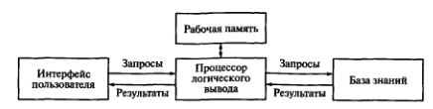
Системы, основанные на правилах
В системах, основанных на правилах, знания и логика представлены в виде множества правил — это отличает их от систем, основанных на использовании традиционных языков программирования.
Структура типовой системы, ориентированной на работу с правилами включает в себя процессор логического вывода (движок), используемый для обработки правил; базу знаний; рабочую память и интерфейс пользователя.
Обычно пользователь получает доступ к системе через тот или иной пользовательский интерфейс.
Запросы к системе выполняются с помощью специального языка.
Процессор логического вывода применяет правила к данным до тех пор, пока не будет получен результат.
Рабочая память используется для хранения промежуточных результатов.

Slide 94
Более сложные системы, основанные на правилах, могут содержать кроме перечисленных выше подсистем подсистему объяснения которая представляет пользователю кроме конечного результата информацию о тех правилах, используемых в процессе логического вывода.
В системах, основанных на правилах, используется два типа логического вывода: прямой и обратный.
Прямой логический вывод инициируется появлением нового факта, а в результате применения правил формируется некоторое заключение или выполняется некоторое действие.
При использовании обратного вывода в качестве исходных данных выступает некоторое утверждение (цель), процесс логического вывода посредством применения правил подтверждает истинность исходного высказывания или его ложность.
Возможно совместное применение прямого и обратного логического вывода.

Slide 95
Три основных варианта использования систем, основанных на правилах:
• оболочка экспертной системы, которая может наполняться фактами и правилами, например система CLIPS;
• библиотека компонентов, которая позволяет встраивать механизмы работы с правилами в пользовательские приложения, например система Jess;
• использование правил для управления бизнес-процессами, например система Jrules.

Slide 96
Условия целесообразности использование архитектурных стилей

Slide 97
Системы пакетно-последовательной обработки
Задачу можно разделить на четко определенные подзадачи, каждая из которых использует единственную операцию ввода-вывода.
Результаты операции либо отправляются пользователю, либо поступают на вход другой подзадачи.
Имеются готовые приложения, которые можно использовать для решения отдельных подзадач

Slide 98
Системы типа конвейеры и фильтры
Алгоритм решения задачи можно представить как совокупность повторяющихся преобразований над однотипными и независимыми друг от друга наборами данных.
Число ветвлений и обратных связей минимально

Slide 99
Системы типа программа-сопрограммы
Порядок вычислений фиксирован, компоненты не могут делать ничего полезного, пока ждут результатов своих запросов к другим компонентам.
Использование механизма наследования не дает существенных выгод

Slide 100
Объектно-ориентированные системы
Можно существенно уменьшить трудозатраты на разработку системы за счет использования в процессе разработки механизма наследования.
Объекты находятся на разных хостах

Slide 101
Клиент-серверные системы
Задачу можно сформулировать как совокупность запросов с которыми клиенты обращаются к серверу, т. е. разделить на части, выделив клиентскую часть, отвечающую за формирование задания серверу, и серверную, отвечающую за выполнение запроса.
Каждый клиент может обращаться к серверу в любое время.
Сервер может только отвечать на запросы.
Число клиентов может меняться, и они могут обращаться к серверу с разными запросами

Slide 102
Иерархические многоуровневые системы
Задачу можно представить в виде совокупности слоев с четко определенными интерфейсами, требуется иметь разные варианты бизнес-логики для разных слоев.
Важна переносимость приложения между платформами, важна возможность использовать уже существующие реализации слоев

Slide 103
Системы взаимодействующих процессов
Передача сообщений — достаточный механизм взаимодействия для процессов.
Нет большого объема долгоживущих централизованных данных

Slide 104
Системы, управляемые событиями
Система по своей природе асинхронная.
Функционирование системы инициируется асинхронными событиями.
Система может быть реализована как совокупность независимых процессов, функционирующих на разных платформах.
Потребители событий отделены от сигнализаторов; важна масштабируемость в форме добавления процессов, переключаемых событиями

Slide 105
Системы, основанные на использовании централизованной базы данных
Задачи можно разделить между выдающими запросы и отрабатывающими запросы или между производителями и потребителями данных.
Главный вопрос — хранение, представление, управление и поиск больших объемов связанных долгоживущих данных.
Порядок исполнения компонентов определяется потоком входных запросов по доступу/обновлению данных; данные высокоструктурированы; доступна и экономична коммерческая СУБД

Slide 106
Системы, использующие принцип классной доски
Имеется большое число клиентов, которые общаются между собой для решения общей задачи.
Важна масштабируемость в форме добавления потребителей данных

Slide 107
Интерпретаторы
Проектирование вычислений, когда нет реальной машины, или ее использование затруднено, требуется скрыть специфику платформы, пользователю необходимо предоставить возможность использовать либо стандартный, либо скриптовый язык программирования

Slide 108
Системы, основанные на правилах
Алгоритм решения задачи можно описать в терминах множества правил и способов их применения.
Правила могут меняться конечным пользователем

Slide 109
Рассмотренные архитектуры можно отнести к «чистым» архитектурам.
Они рассматривались в основном для объяснения при роды каждого из стилей.
Большинство реальных архитектур являются комбинацией нескольких стилей.
Архитектурные стили в рамках конкретной архитектуры могут комбинироваться разными способами, основными из которых являются следующие:
иерархии стилей;
использование нескольких стилей на одном уровне иерархии;
конкретное архитектурное решение, которое может быть описано в терминах двух или более архитектурных стилей.

Slide 110
Конкретная архитектура может представлять собой комбинацию подходов
Первый подход предполагает, что компонент системы, построенной с использованием одного архитектурного стиля, внутри может быть организован с использованием другого стиля.
Например, при использовании механизма Unix pipes каждый из программных модулей, работающих в составе конвейера, может реализовывать любой другой архитектурный стиль.

Slide 111
Второй подход разрешает использовать в рамках одного компонента несколько архитектурных стилей.
Например, некоторый компонент может работать с репозитарием, используя одну часть своего интерфейса, а другую часть своего интерфейса использовать для взаимодействия с другими компонентами с помощью стиля конвейеры и фильтры.
Другим примером могут служить «активные» базы данных, которые, с одной стороны, реализуют архитектурный стиль типа репозитарий, а, с другой стороны, реализуют неявный вызов.
В системах, построенных по принципу классной доски, также часто реализуется такая комбинация стилей.

Slide 112
В ряде случаев одну и ту же архитектуру можно описать в терминах нескольких архитектурных стилей, например, систему Линда [Таненбаум Э. Распределенные системы. Принципы и парадигмы / Э.Таненбаум, М. ван Стеен. — СПб.: Питер, 2003. — 877 с.] можно рассматривать как систему взаимодействующих процессов, и как систему, использующую централизованный репозитарий.
На практике для достаточно сложных программных систем чаще всего применяется некоторая комбинация перечисленных выше подходов.
Для решения одной и той же задачи могут применять несколько разных архитектурных стилей (семействах архитектур).

